Slide 1
Capítulo 3
Elio Campitelli

Slide 2
Descripción de los EOFS

Slide 3
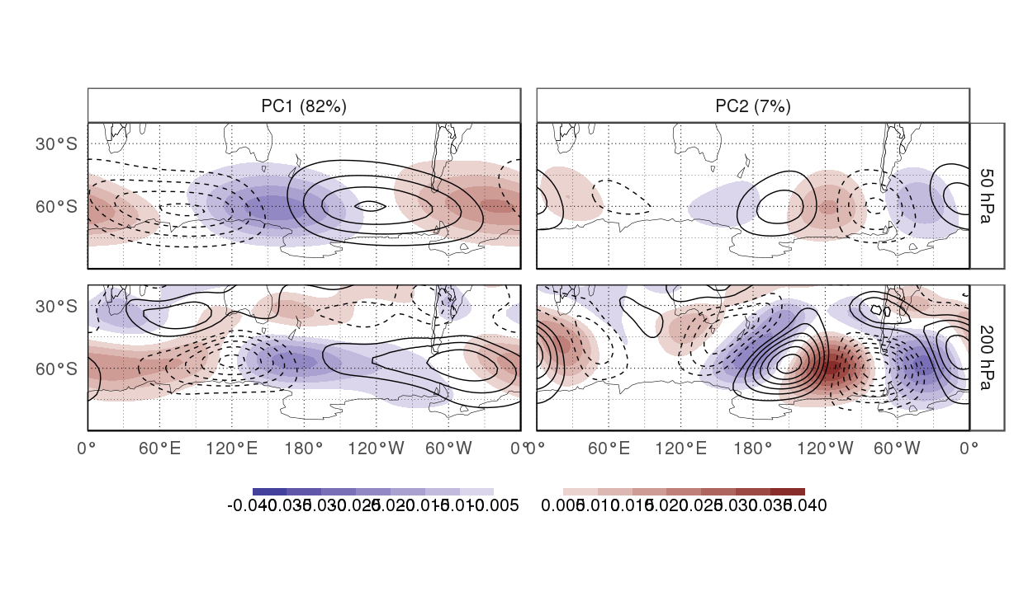
cEOF calculado usando la anomalía zonal. Parte real en sombreado, parte imaginaria en contornos (dataset = ERA Interim).

Slide 4
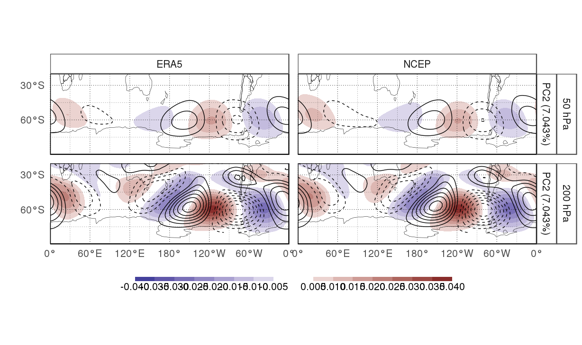
PC2 calculado usando la anomalía zonal para distintos reanálisis. Parte real en sombreado, parte imaginaria en contornos.

Slide 5
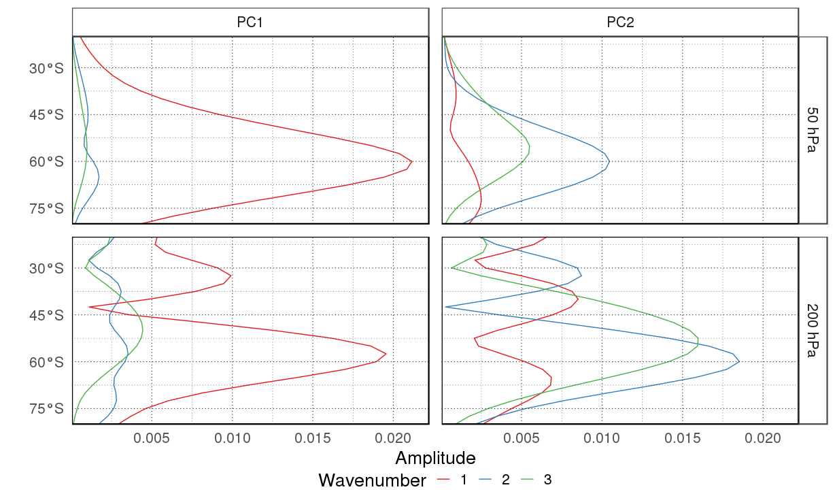
Amplitud de las ondas zonales de cada componente principal.

Slide 6
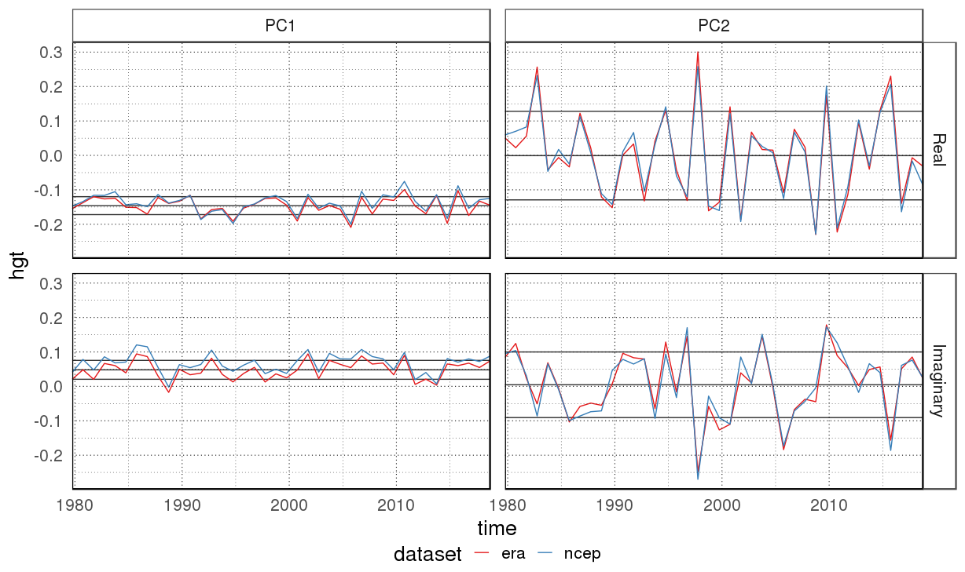
Series temporales de eofs (era satelital)

Slide 7
Regresiones - PC1

Slide 8
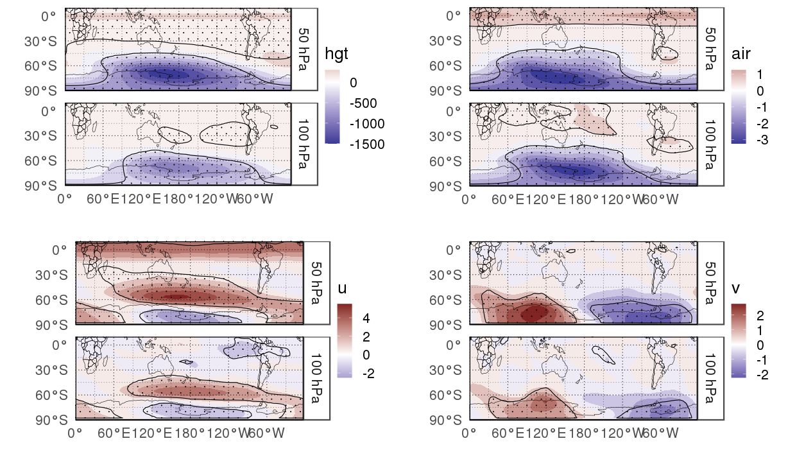
Regressiones para PC1 y parte Real

Slide 9
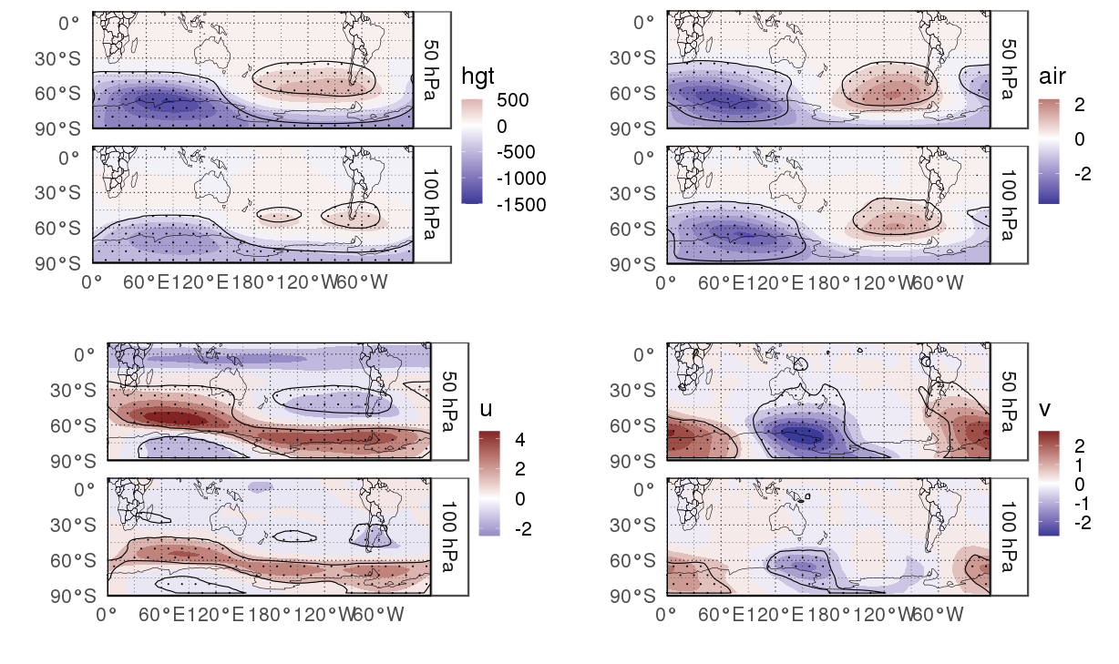
Regressiones para PC1 y parte Imaginaria

Slide 10
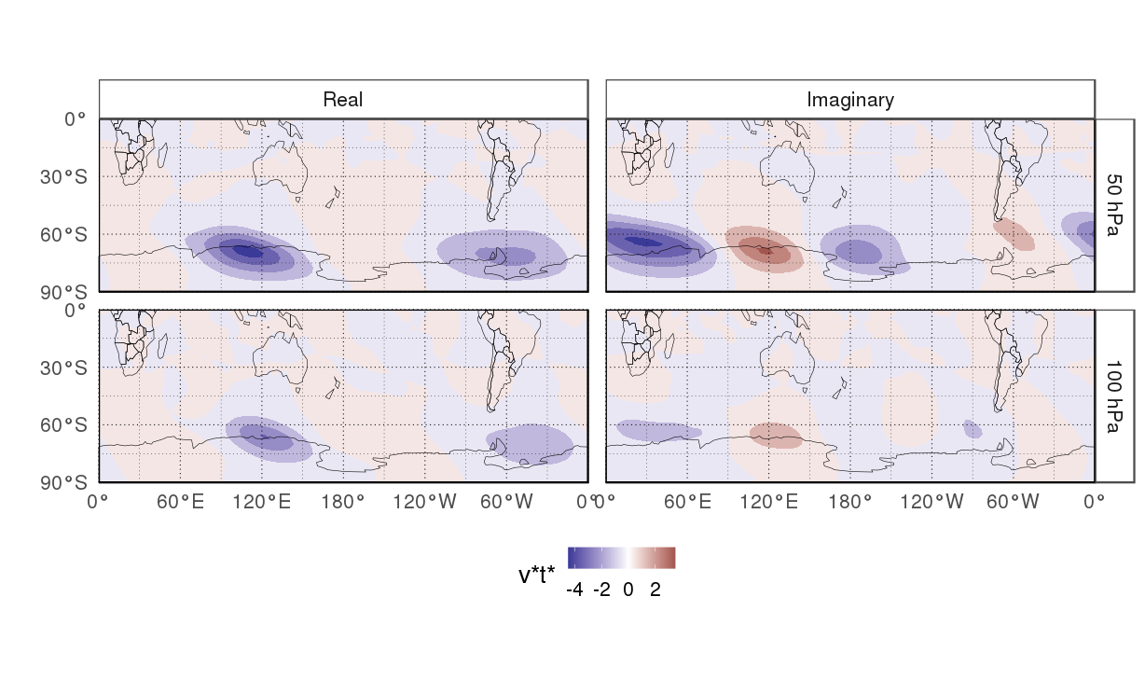
Producto de las regresiones con V* y con T* para PC1

Slide 11
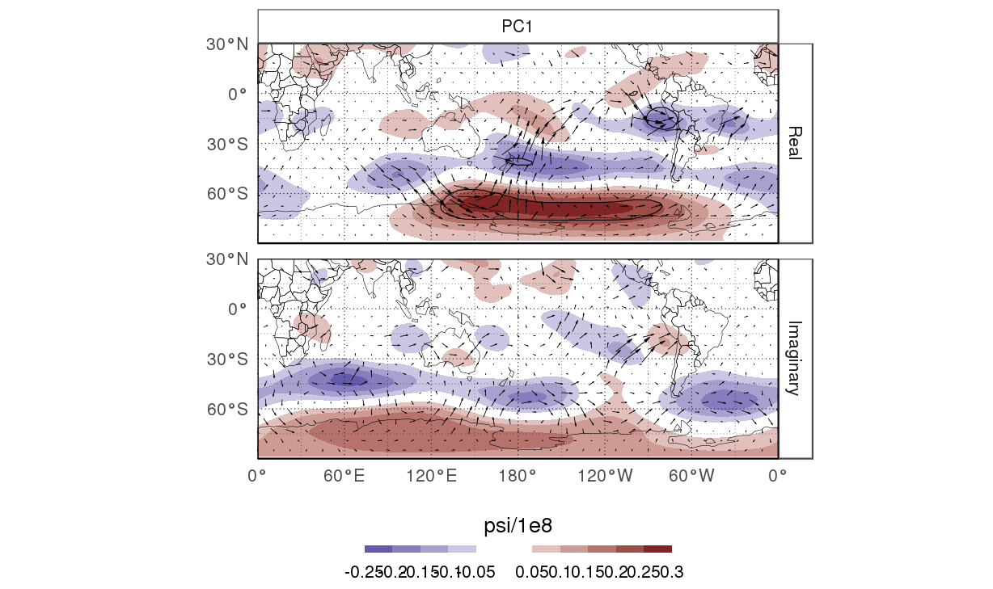
Regresión de PC1 con función corriente y con flujos de acción de onda.

Slide 12
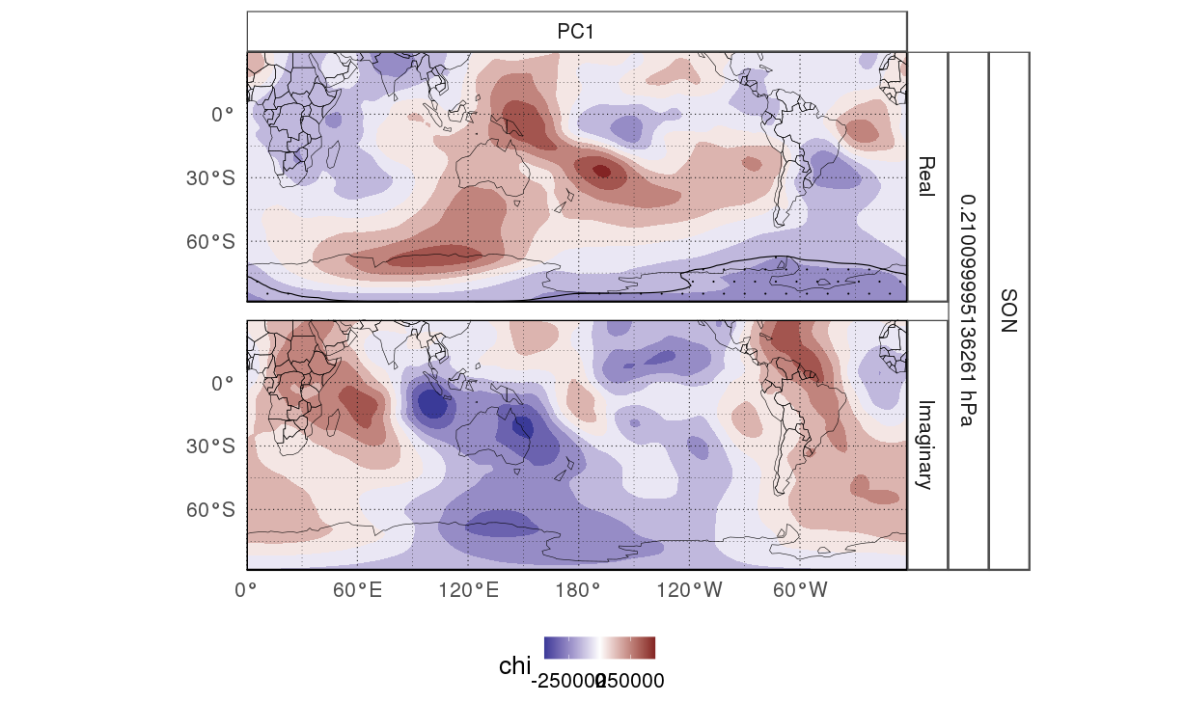
Regresión de PC1 con Potencial de la velocidad

Slide 13
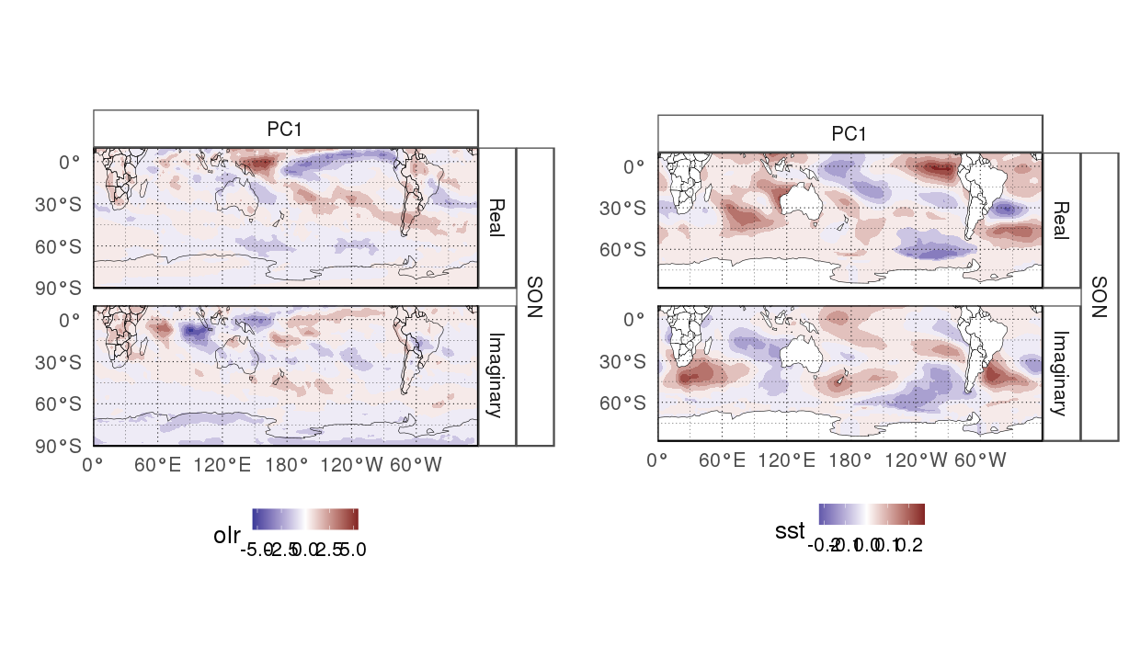
Regresión de PC1 con OLR y con SST

Slide 14
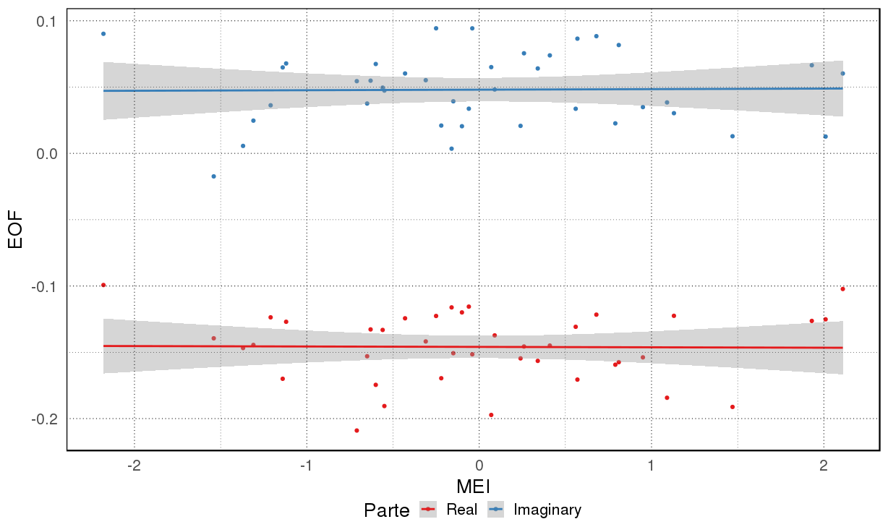
EOF y MEI para PC1

Slide 15
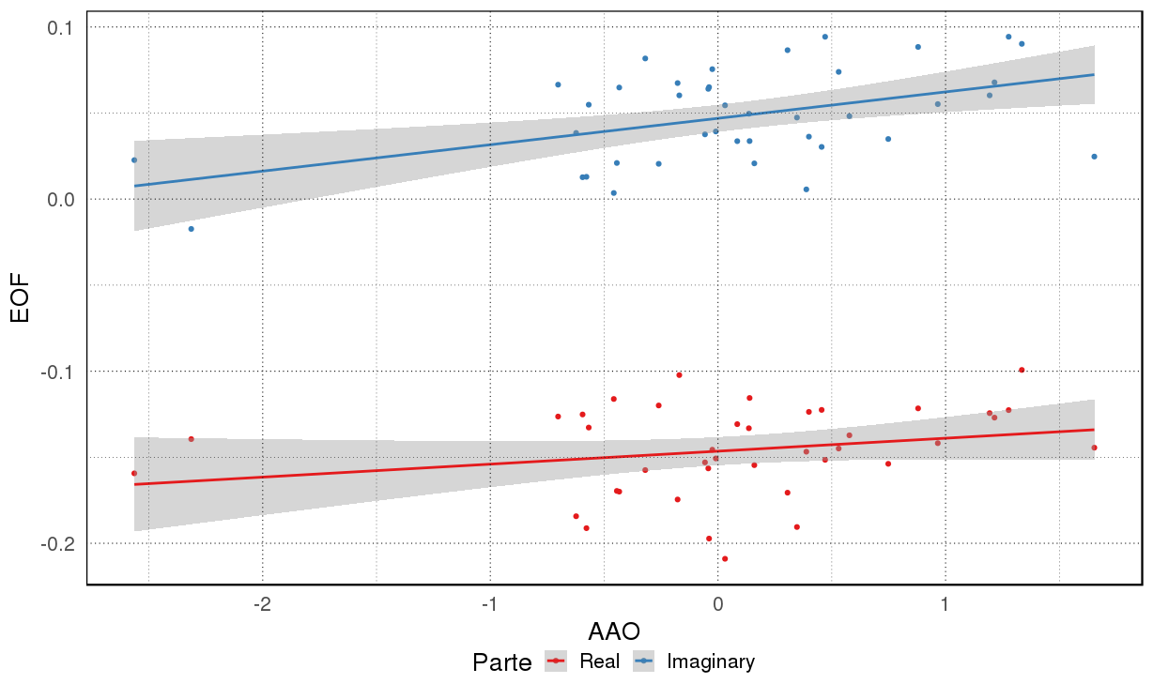

Slide 16
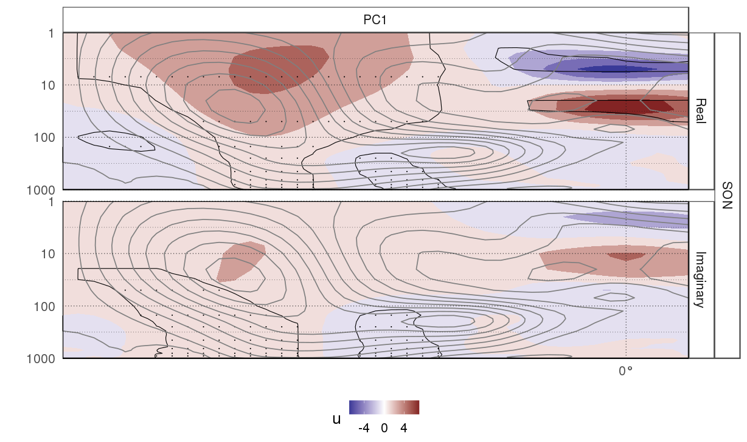
Regresión de PC1 con U medio zonal. U climatológico en contornos

Slide 17
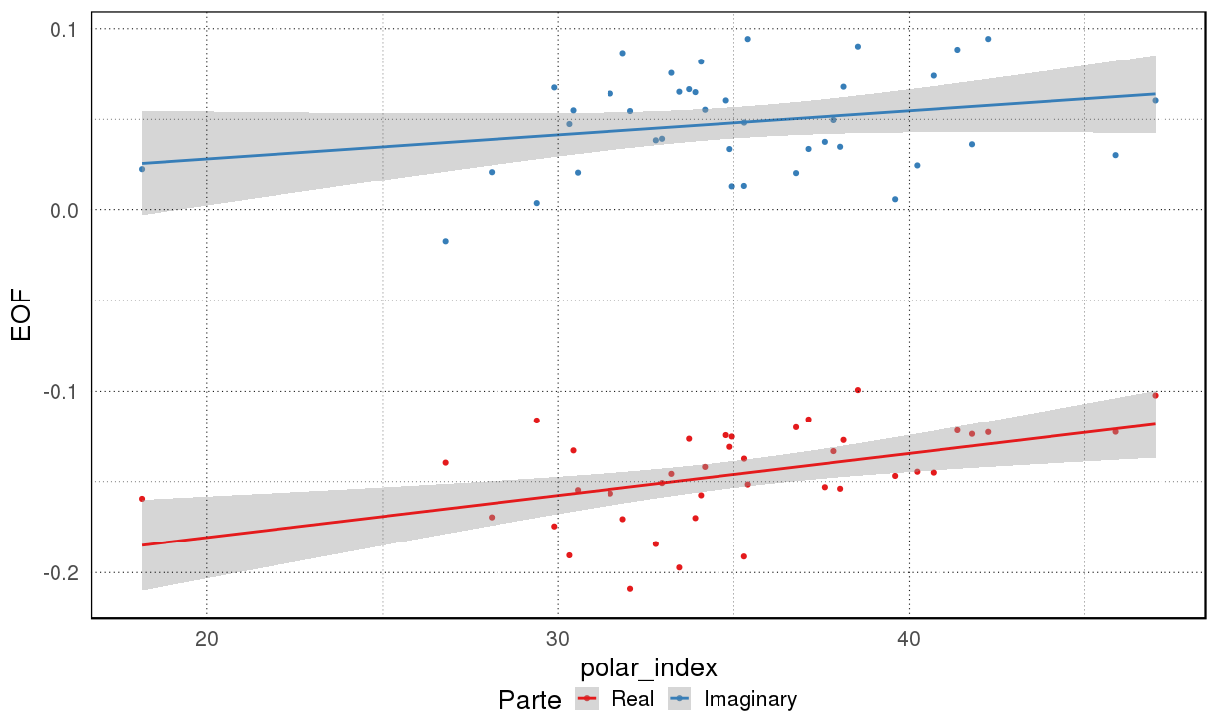
PC1 vs. índice del vórtice polar (U medio entre 60S y 50S en 50hPa)

Slide 18
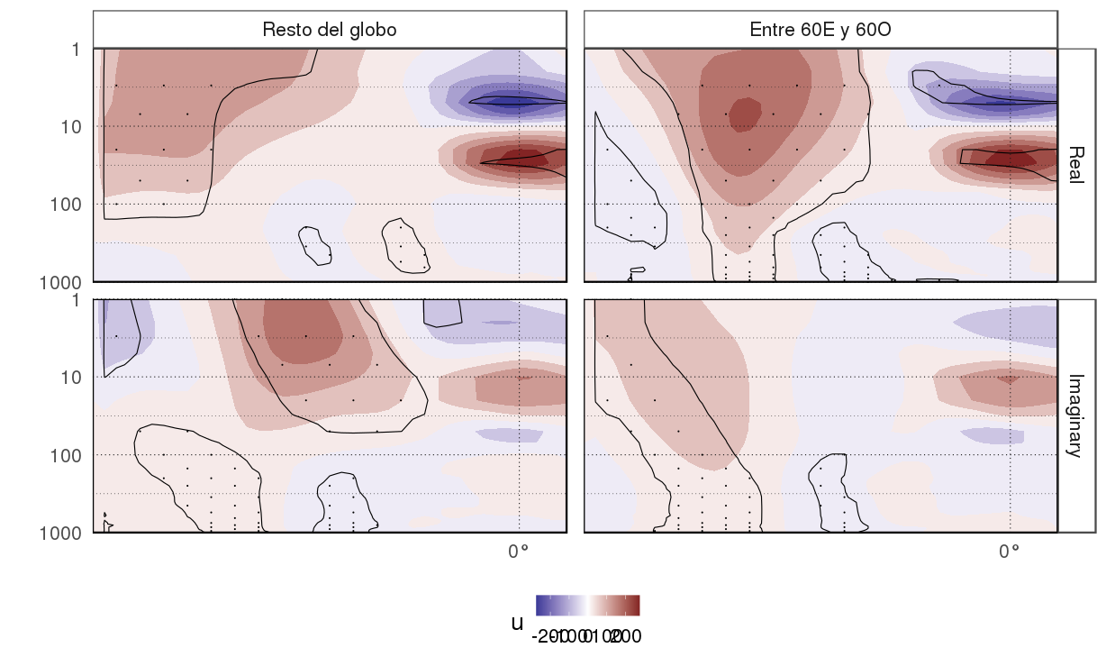
Regresión de U media sectorizada con PC1

Slide 19
PC2

Slide 20
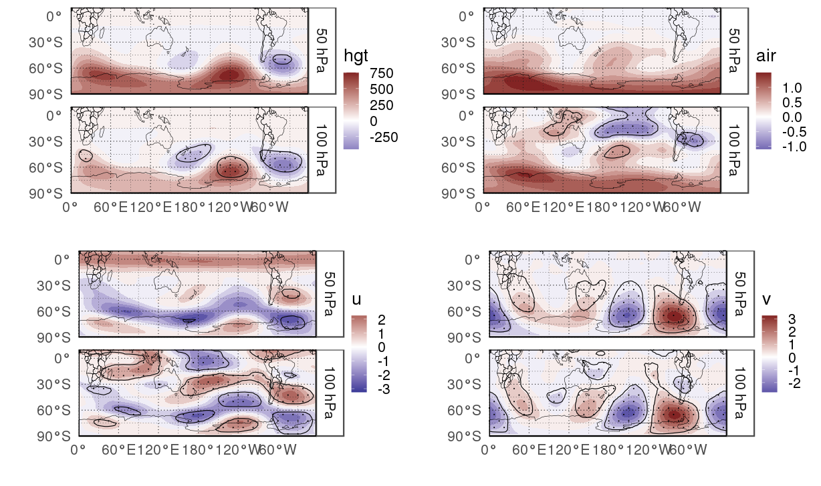
Regressiones para PC2 y parte Real

Slide 21
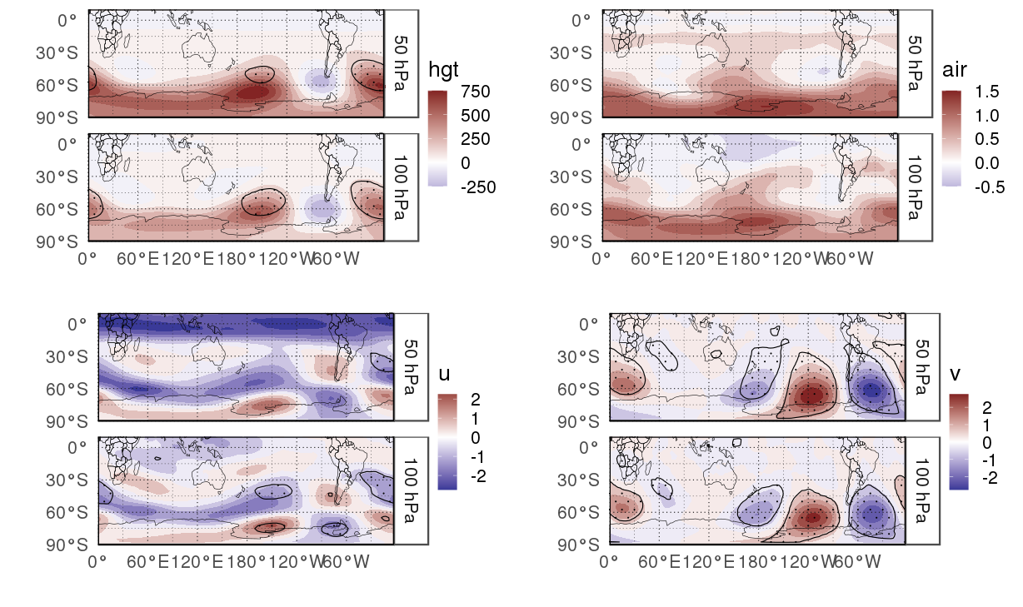
Regressiones para PC2 y parte Imaginaria

Slide 22
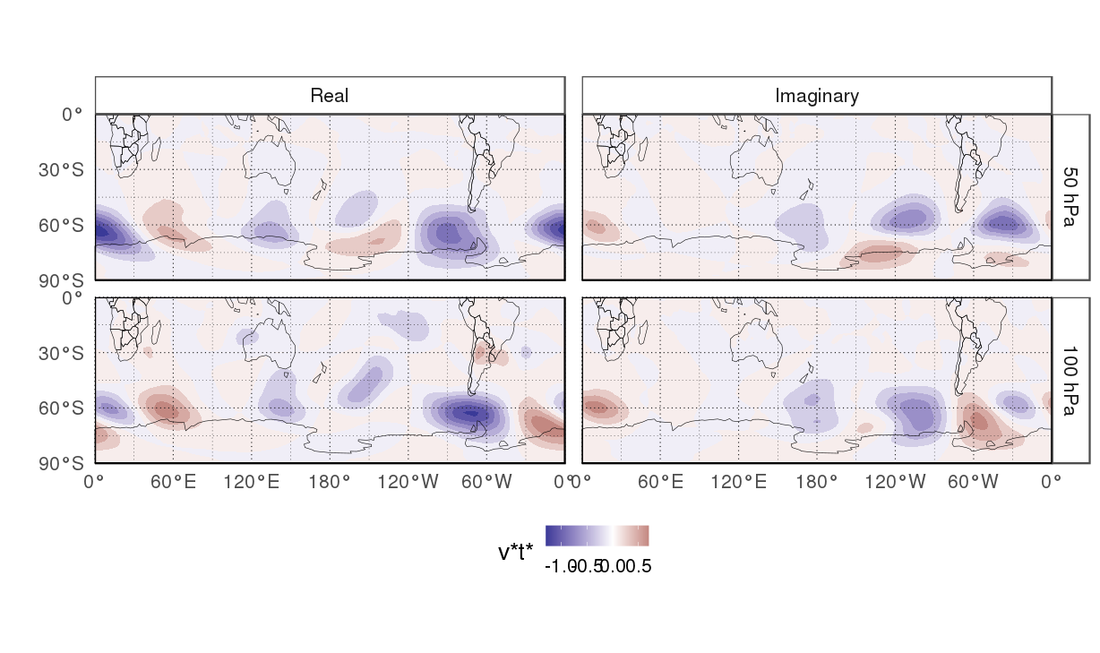
Producto de las regresiones con V* y con T* para PC2

Slide 23
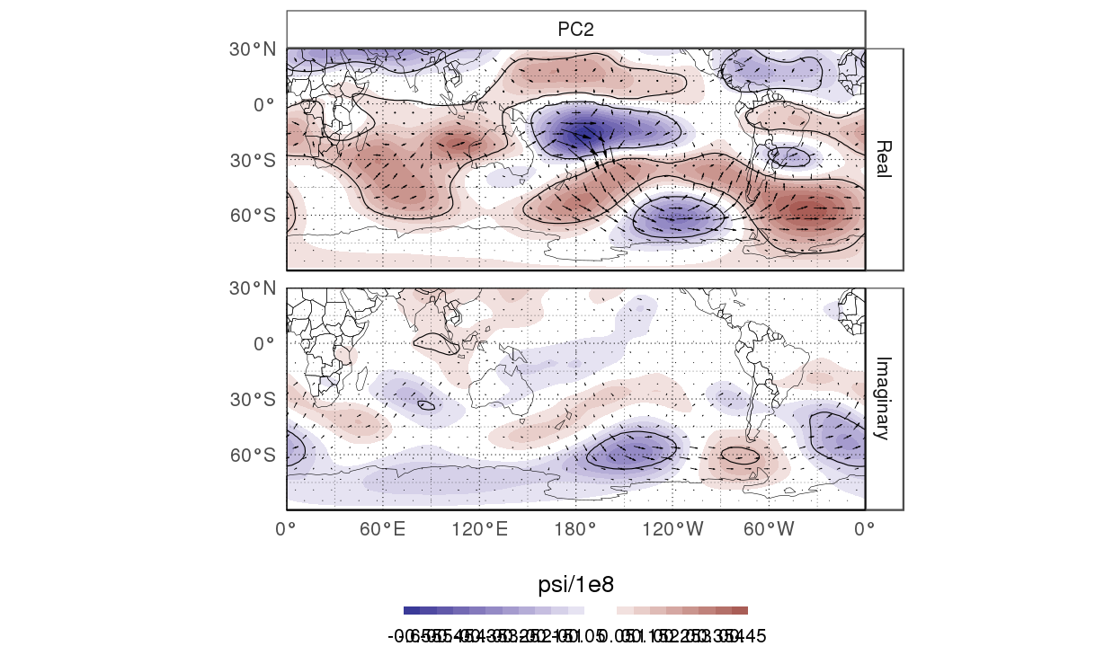
Regresión de PC2 con función corriente y con flujos de acción de onda.

Slide 24
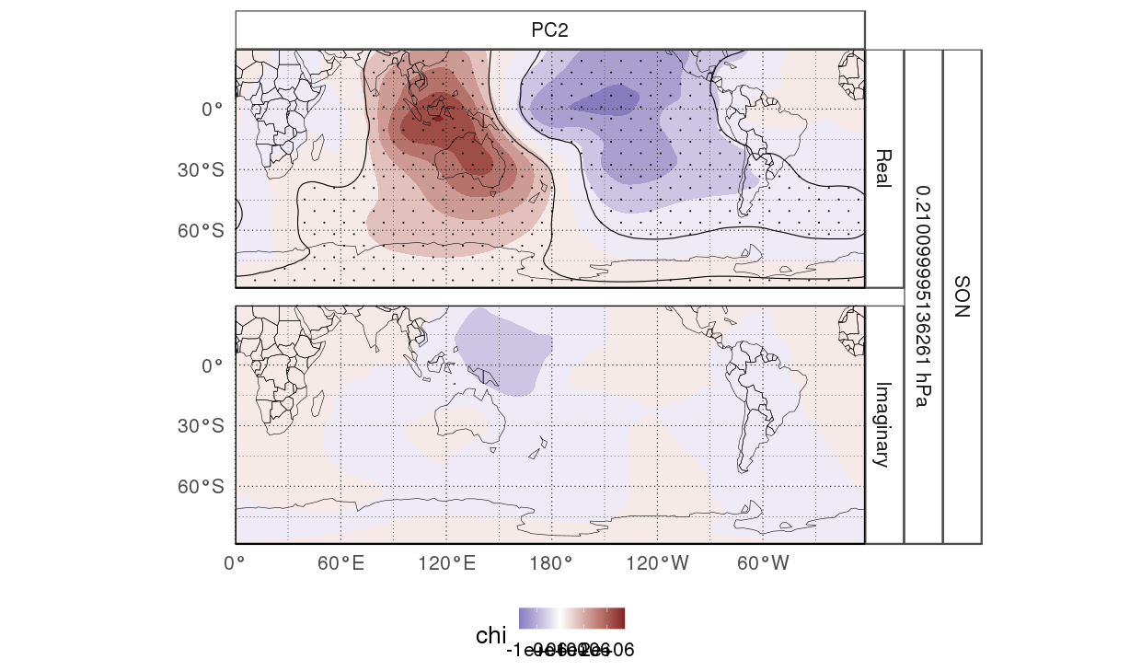
Regresión de PC2 con Potencial de la velocidad

Slide 25
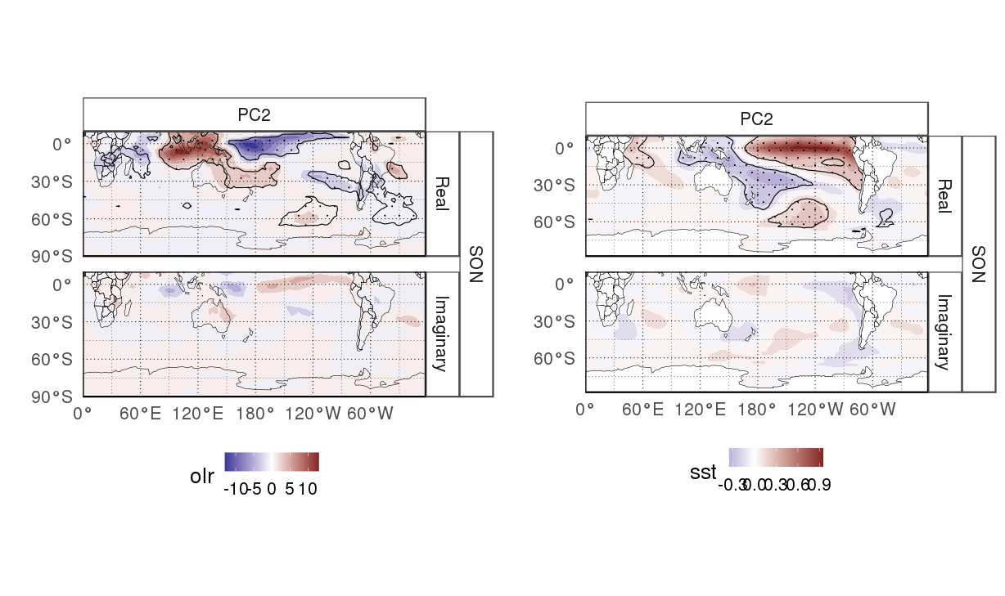
Regresión de PC2 con OLR y con SST

Slide 26
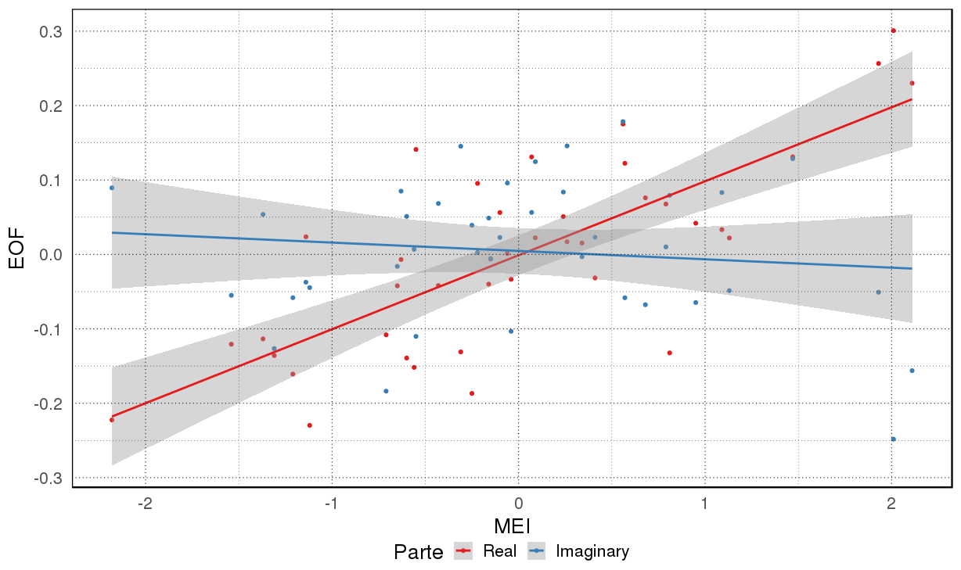
EOF y MEI para PC2

Slide 27
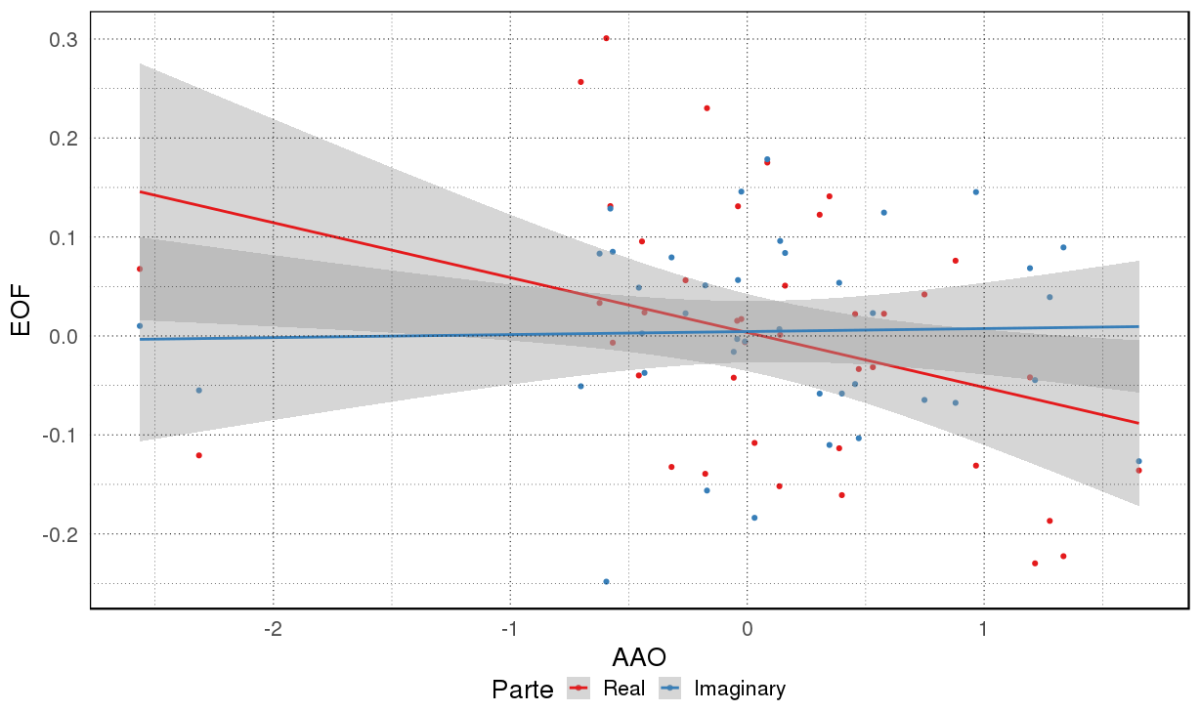

Slide 28
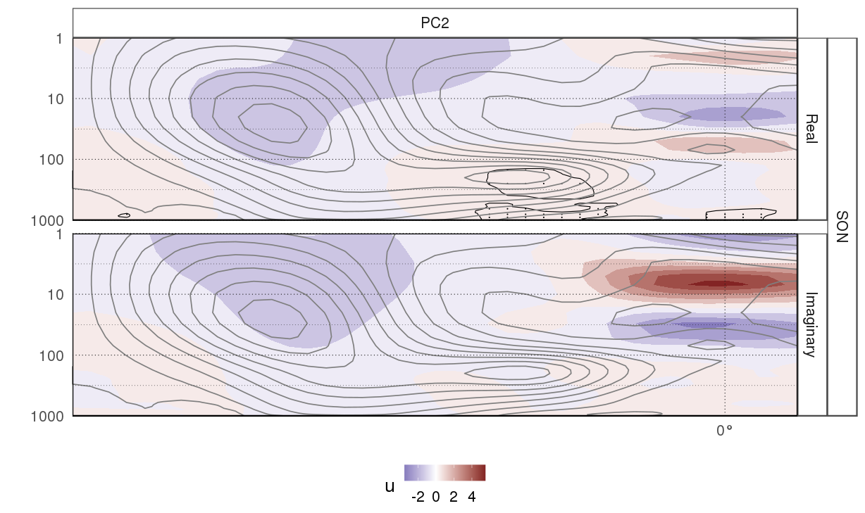
Regresión de PC2 con U medio zonal. U climatológico en contornos

Slide 29
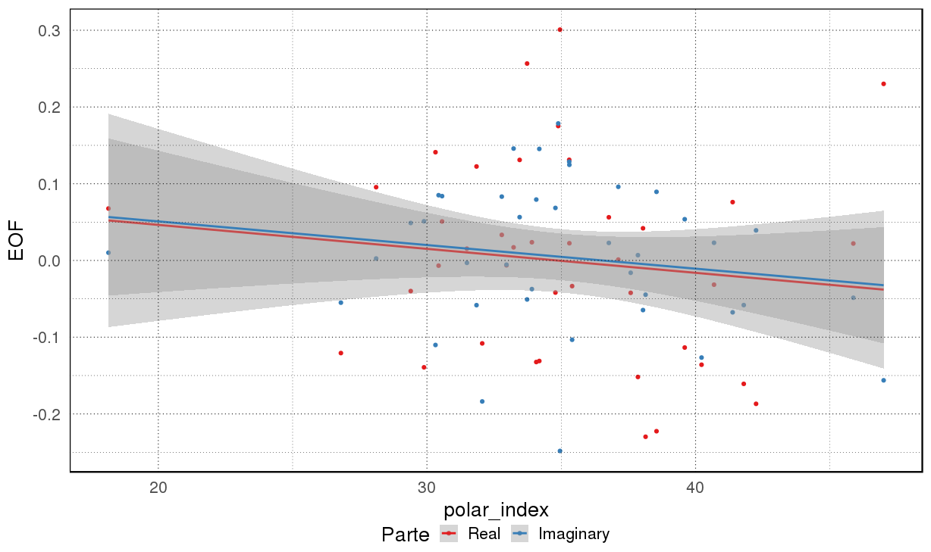
PC2 vs. índice del vórtice polar (U medio entre 60S y 50S en 50hPa)

Slide 30
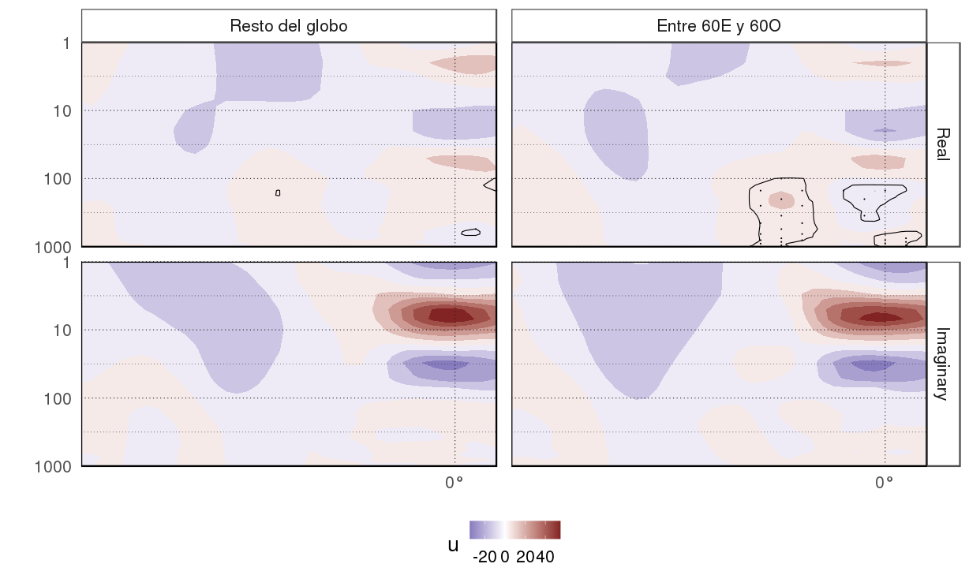
Regresión de U media sectorizada con PC2

